Slide 1

Reinserción de hondureños migrantes retornados
Secretaría de Relaciones Exteriores y Cooperación Internacional

Slide 2
MARCO LEGAL
Ley de Protección al Hondureño Migrante y sus Familiares, aprobada según Decreto Legislativo No. 106-2013.
Art. 24 y 26 Establece la Creación de la Dirección General de Protección al Hondureño Migrante y a su vez la Oficina de Asistencia al Migrante Retornado con el fin de velar especialmente por extender la acción protectora del Estado de Honduras a los migrantes en el exterior y a los migrantes retornados.
Art. 29 Contempla la creación del Fondo de Solidaridad con el Migrante Hondureño , el cual contempla el financiamiento de los Centros de Atención al Migrante Retornado y a su vez los programas y proyectos para la reinserción social y laboral en Honduras.

Slide 3
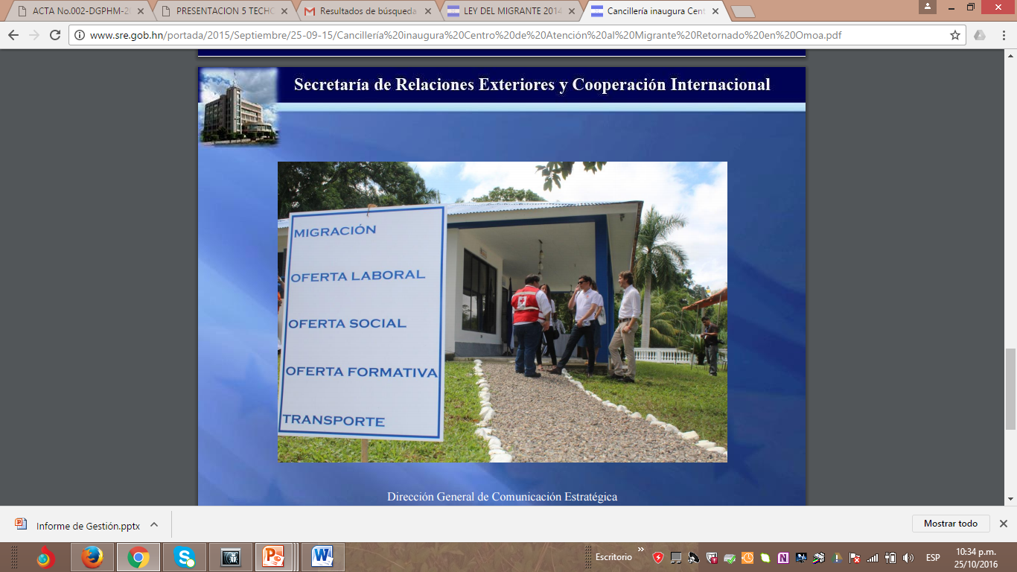
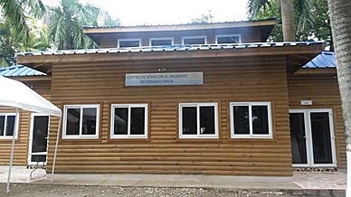
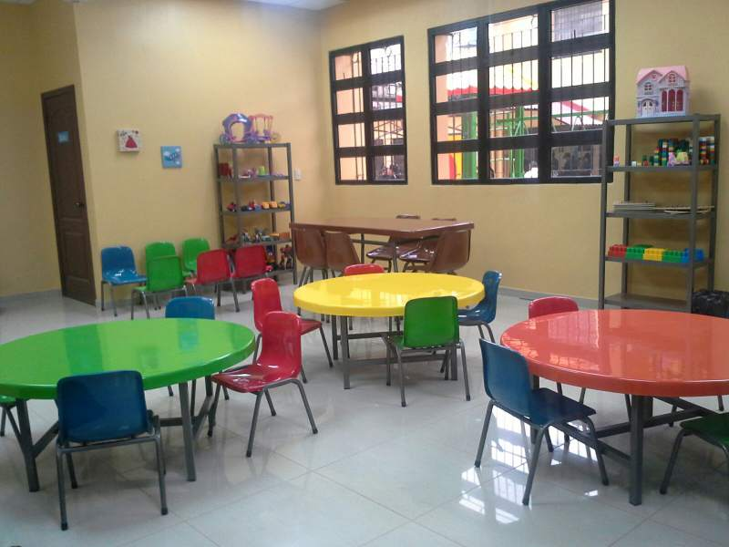
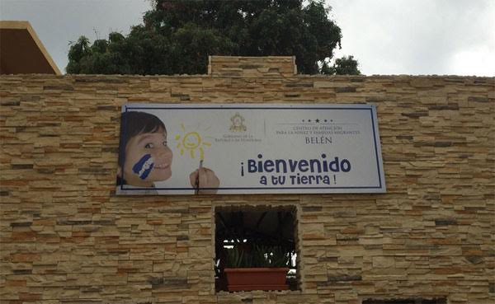
Administración técnica y financiera de los centros de atención al migrante retornado

Slide 4
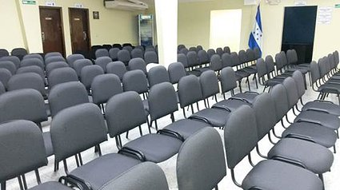
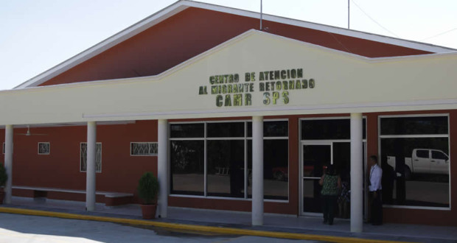
Administración técnica y financiera de los centros de atención al migrante retornado
SERVICIOS:
Control Migratorio
Atención Médica y Psicológica Inmediata
Alimentación
Oferta social y formativa del Gobierno
SERVICIOS:
7. Transporte
6. Entrega de Ropa y Kit de Higiene
7. Restablecimiento del contacto familiar
8. Alojamiento por hasta 72 horas.

Slide 5

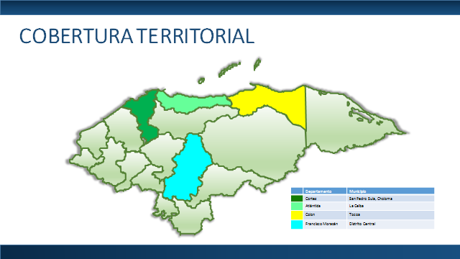
Ruta interinstitucional de reinserción para nna Y UNIDADES FAMILIARES
Cobertura Territorial:
Distrito Central, Francisco Morazán
San Pedro Sula, Cortés
La Ceiba, Atlántida
Choloma, Cortés
Tocoa, Colón.

Slide 6
Ruta interinstitucional de reinserción para nna Y UNIDADES FAMILIARES
Estrategia a Desarrollar:
En base a las experiencias y lecciones aprendidas hasta la fecha, la ruta interinstitucional desarrolla una estrategia que integra los siguientes componentes:
FORTALECIMIENTO DE LAS CAPACIDADES TÉCNICAS Y OPERATIVAS
  RECEPCIÓN PARA NNA MIGRANTES Y UNIDADES FAMILIARES.
  ACCESO AL SISTEMA DE PROTECCION SOCIAL.
  MECANISMO DE FLUJO DE INFORMACIÓN DEL SISTEMA DE PROTECCION SOCIAL
  MANEJO DE LA INFORMACION A PARTIR DEL CENISS.
  CONSULTAS Y REPORTES A PARTIR DEL CENISS.

Slide 7
Ruta interinstitucional de reinserción para nna Y UNIDADES FAMILIARES c
PERFILES DE ATENCION
Los perfiles de atención es la categorización de los NNA migrantes retornados y las unidades familiares agrupados por los principales factores que motivan a niños, niñas y adolescentes a migrar a otros países, entre estas hemos seleccionado cuatro categorías:
a. Razones vinculadas a la violencia, violencia intrafamiliar e inseguridad,
b. Reunificación familiar,
c. Factores asociados a la pobreza y la falta de oportunidades,
d. Víctimas o vulnerables a la trata de personas

Slide 8

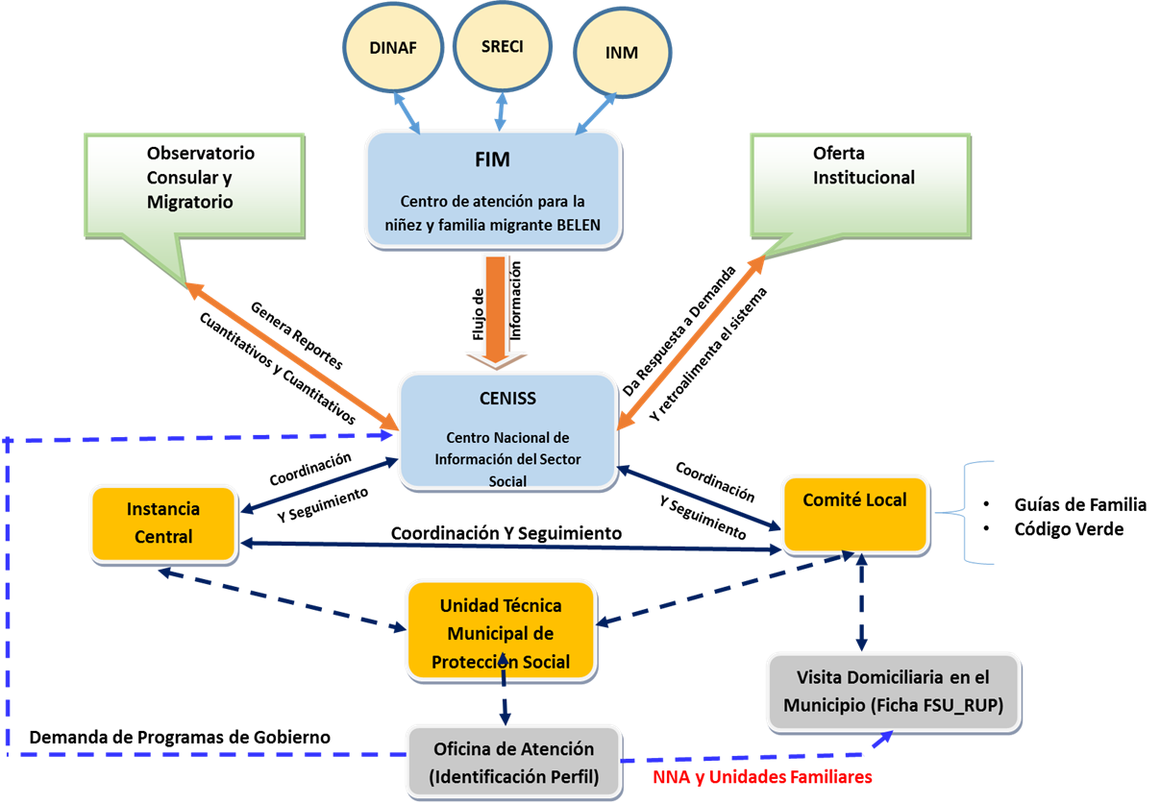
Ruta interinstitucional de reinserción para nna Y UNIDADES FAMILIARES

Slide 9
Proyectos de reinserción
La Subsecretaría de Asuntos Consulares y Migratorios en conjunto con la Empresa Privada, Sociedad Civil y las diferentes instituciones del Estado han conformado una ruta de reinserción detallada en diversos proyectos sociales y laborales para los migrantes retornados:
1. Becas Técnico Bilingüe de Call Center
La Secretaría de Relaciones Exteriores y Cooperación Internacional con apoyo de la Universidad Tecnológica Centroamericana (UNITEC), cuenta con 400 becas de Técnico Bilingüe de Call Center para beneficiar a jóvenes migrantes retornados con el propósito que al finalizar el proceso de formación, estos jóvenes sean colocados en la creciente industria Call Centers en el país; durante 18 meses, estos compatriotas recibirán clases de inglés intensivo, cursos de atención al cliente y cursos de computación, lo que Permitirá que al finalizar sus estudios tengan más oportunidades para obtener un empleo.
2. Entrega de sillas de ruedas a migrantes retornados con discapacidad
La Secretaría de Relaciones Exteriores y Cooperación Internacional entregó una donación de 45 sillas de ruedas a igual número de migrantes retornados con discapacidad con el objetivo de que puedan contar con las herramientas e insumos necesarios para poder reinsertarse en la sociedad.

Slide 10
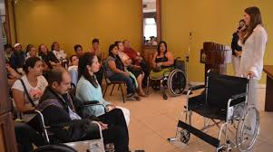
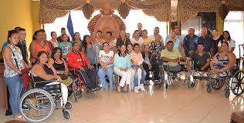
Proyectos de reinserción

Slide 11
Proyectos de reinserción
3. Atención psicológica a migrantes retornados
En alianza con el Centro Universitario Tecnológico (CEUTEC), se brindó asistencia psicológica a 30 migrantes retornados a través de una serie de sesiones en las cuales se les apoyó para superar los traumas de la migración.
Actualmente el proyecto se encuentra en la segunda etapa en la cual se brindará asistencia a más compatriotas retornados.
4. Capacitaciones y Contrataciones en el Call Center ALHO VOZ
La SRECI estableció una alianza con el Programa Presidencial “Chamba Joven” para contratar en el Centro de Llamadas “ Atención en Línea a Honduras ALHO Voz” a 19 hondureños retornados en edades comprendidas entre 18-30 años.
Previo a iniciar sus labores, estos jóvenes fueron sometidos a un intensivo proceso de capacitación e inducción en temas de protección migratoria y asistencia consular con el objetivo de prepararlos para atender de manera eficaz y eficiente a nuestros connacionales que residen en el exterior.

Slide 12
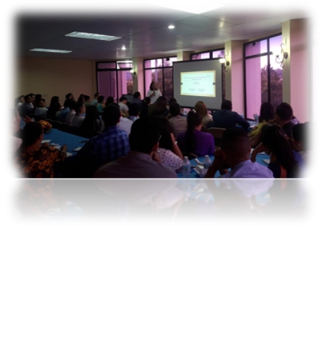
Proyectos de reinserción

Slide 13
Proyectos de reinserción
5. Jornada Piloto de Reinserción laboral
La SRECI en alianza con la Secretaría de Trabajo y Seguridad Social, el Registro Nacional de las Personas y la Corte Suprema de Justicia, realizó la Primera Jornada Piloto de Reinserción Laboral en la que un total de 35 migrantes retornados recibieron charlas motivacionales y charlas preparatorias para entrevistas de trabajo, al tiempo que fueron ingresados en la plataforma de Empléate de la STSS.
Adicionalmente se aplicaron pruebas psicométricas para reubicarlos en una segunda o tercera ocupación e identificar el estado de neurosis para poder ser referidos al grupo de apoyo de psicólogos de la Región Metropolitana. Asimismo se elaboró el Curriculum Vitae de cada uno de los participantes, el cual fue entregado en físico y en digital.
Al final de la jornada, 7 migrantes retornados salieron con una entrevista de trabajo.

Slide 14
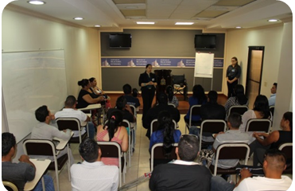
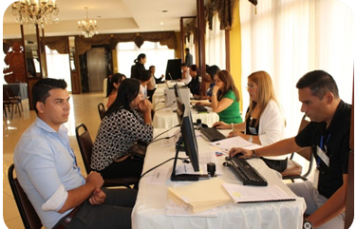
Proyectos de reinserción

Slide 15
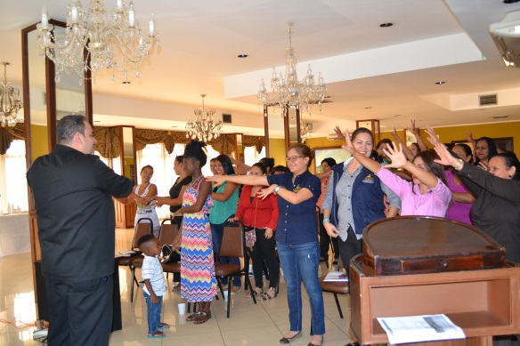
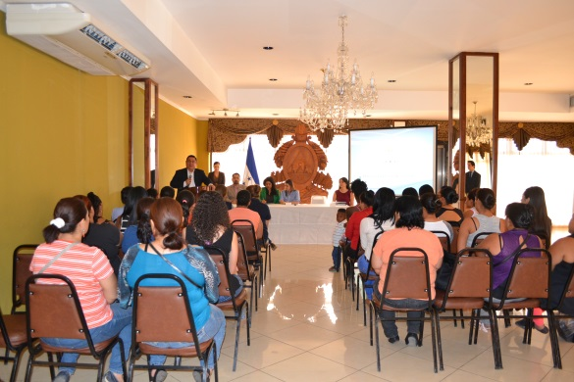
Proyectos de reinserción
6. Selección y capacitación de mujeres migrantes retornadas para incluirlas en el Programa Oportunidades de Desarrollo y Empleo Rural (PODER)
En alianza con la Secretaría de Derechos Humanos, Justicia, Gobernación y Descentralización (SDHJGD), la SRECI llevó a cabo una jornada de capacitación a 25 mujeres migrantes retornadas quienes crearán sus microempresas a través de la entrega de capital semilla por parte del Programa Oportunidades de Desarrollo y Empleo Rural (PODER) de la Dirección de Desarrollo Local de la SDHJGD.
Las 25 mujeres retornadas seleccionadas anexarán al programa a cuatro personas más de su comunidad, aumentando las fuentes de empleo en su lugar de origen.

Slide 16
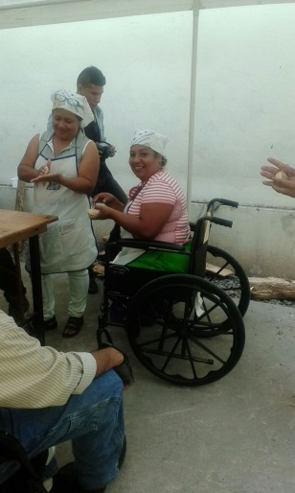
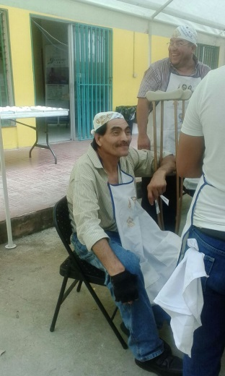
Proyectos de reinserción
7. Capacitación de familias microempresarias
  La SRECI en coordinación con el Despacho de la Primera Dama la capacitación en gastronomía típica y panadería a 7 familias retornadas que comenzarán sus propias microempresas.
  Adicionalmente, las siete familias recibieron ecofogones y ecohornos.

Slide 17
Principales retos
1. Mayor cobertura de atención en base a la amplia demanda de población migrante retornado.
2. La articulación del trabajo interinstitucional para lograr la reinserción efectiva en esta población.
3. La articulación del trabajo entre Sociedad Cívil y el Gobierno
4. La generación de oportunidades en el país, para la población migrante retornada.
4. La sostenibilidad de los proyectos y programas de reinserción.

